Slide 1
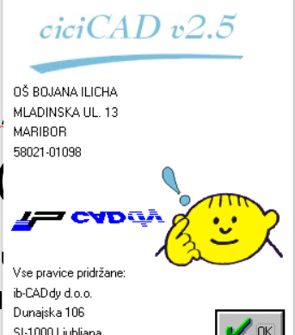
CiciCAD - OSNOVE
Martin Knuplež,
OŠBI

Slide 2

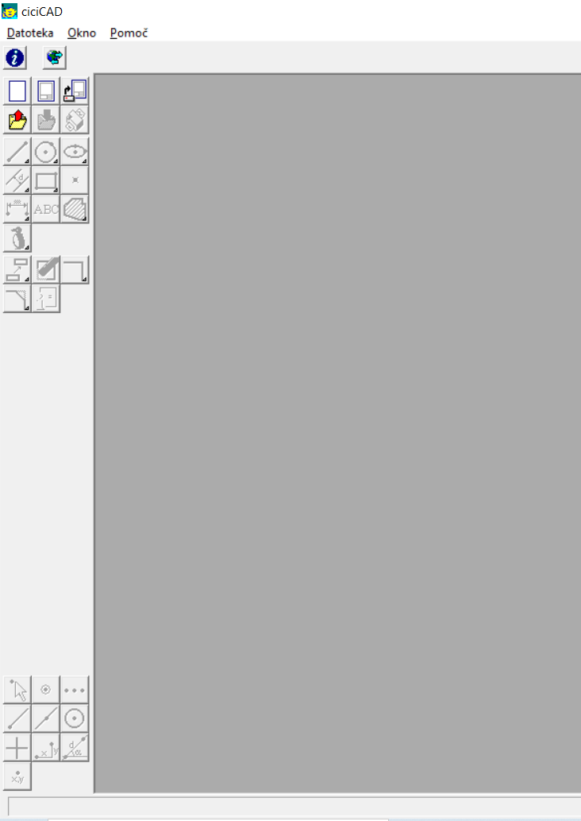
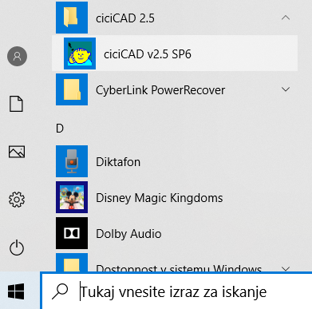
ZAGON PROGRAMA
Mapa CiciCAD
Izbira privzete predloge lista za risanje
Program CiciCAD
Začetno okno računalniškega grafičnega orodja CiciCAD brez določenega lista za risanje.
Zagon programa
Začetek

Slide 3
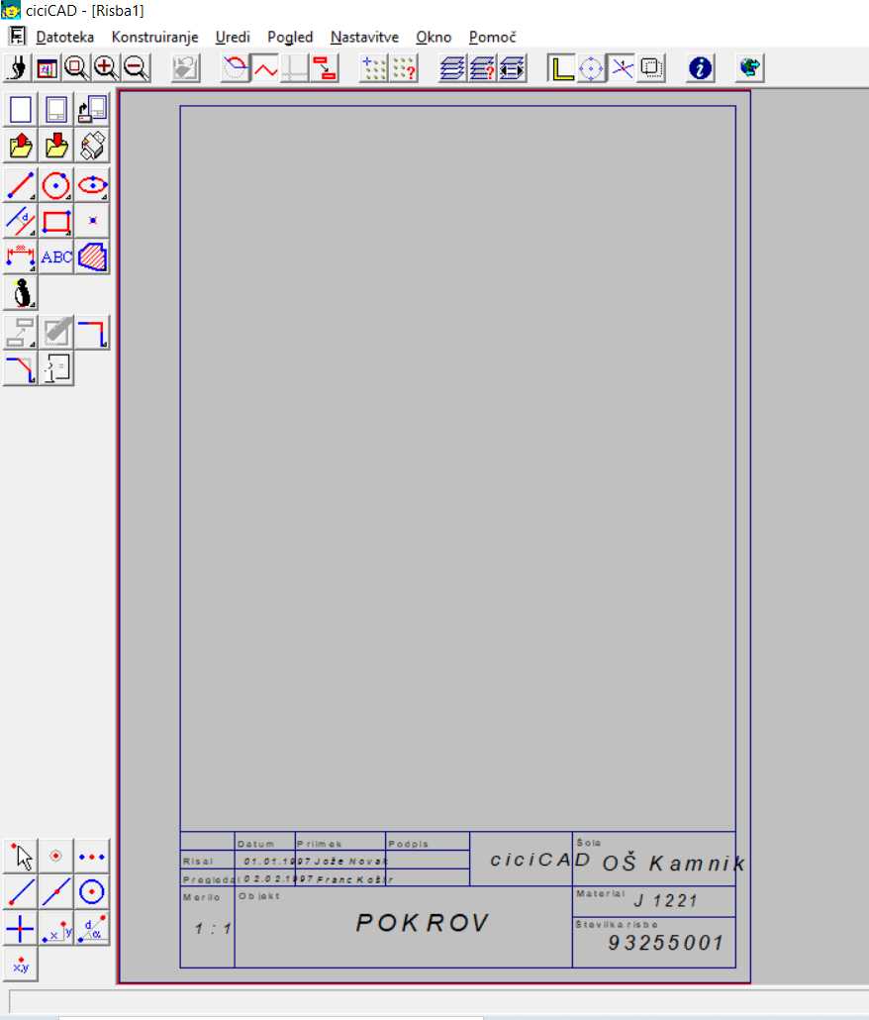
OKNO PROGRAMA
Začasno ime risbe
menijska vrstica
orodjarna za nastavitve
orodjarna za risanje in urejanje
polje za risanje
orodjarna za izbiranje točk
glava risbe

Slide 4
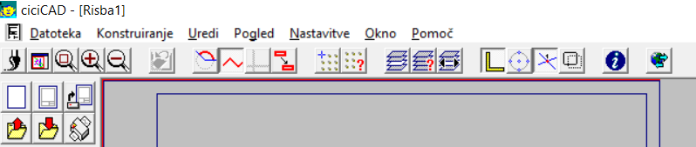
ORODJARNA ZA NASTAVITVE
pogled na risbo
vključena črta lomljenka (izključi)
vključi /izključi pomožne črte
vključi /izključi pravokotni način risanja
hitra presečišča (pusti vedno vključena)
prikaz cele risbe
izbira lista privzeta predloga
natisni risbo
Opombe:
gumb „čopič“ – osveži risbo, ne deluje. Ostanke črt po brisanju odstraniš s klikom na gumb „cela risba“.
pri premikanju pogleda na risbo gor /dol, kolešček na miški ne deluje. Premikaš se z drsnikom na desnem / spodnjem robu risbe.
program je občutljiv na dvojne klike. VEDNO KLIKNITE NA ORODJA LE 1X!!!
včasih se programu z nesmotrnimi dejanji „zameriš“ in se zapre, ne da bi ti dal možnost shraniti svoje delo. Izgubil si vse, kar do tedaj nisi sam shranil. SPROTI SHRANJUJTE SVOJE DELO. Po prvem shranjevanju samo občasno klikneš na gumb shrani in se dodaja v na začetku shranjeno risbo.
shrani risbo
odpri obstoječo risbo

Slide 5
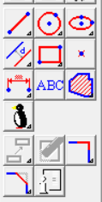
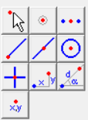

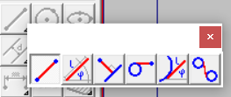
ORODJARNA ZA RISANJE IN UREJANJE ČRT in ORODJARNA ZA IZBIRO TOČK
Opombe: orodja iz obeh orodjarn delujejo sočasno. Če želimo narisati črto, izberemo orodje „črta med dvema točkama“ in privzeto s v orodjarni za izbiro točk vključi orodje „Določitev točke s kurzorjem – miškinim kazalčkom.
izberi točko s klikom z miškinim kazalčkom – privzeta izbira
črta med dvema točkama
risanje krogov
risanje vzporednice obstoječi črti
risanje pravokotnikov in večkotnikov
kotiranje
Če za trenutek držimo gumbe s trkotnikom v vogalu, se odprejo dodatne izbire
izbere točko na koncu obstoječe črte
vključena črta lomljenka (izključi)
urejanje vogalov
vključi prikazovanje točk kot presečišče dveh črt

